Slide 1
第七章 系统实施
7.1 系统实现
7.2 系统测试
7.3 系统切换

Slide 2
第7章 系统实施
系统实施就是将系统设计的结果在计算机上实现，形象地讲，就是“按图施工”·具体包括系统实现、系统测试、系统切换等活动。本章应达到以下学习目标：
(1)掌握系统切换的方法。
(2)掌握系统测试的方法。
(3)理解系统实现的方法。

Slide 3
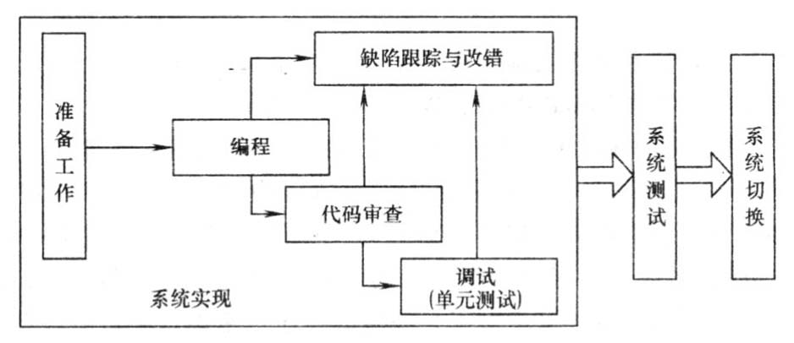
7．1 系统实现
7．1．1 系统实现概述
系统实现是指利用某种计算机语言，把系统设计的结果翻译成可为计算机“理解”、可执行的代码的过程，是指开发管理信息系统应用软件的过程，包括准备工作、编码、代码审查、缺陷跟踪与改错和调试等若干活动。如图7_1所示。

Slide 4
系统实现的工作量较大，比较繁琐，对细节要求较严格，因此，必须做好一系列的准备工作。
主要包括制订计划、制定编程规范、组织技术攻关、准备软硬件开发环境等。
但通常情况下，有了系统设计阶段的详细设计方案，系统实现工作只是一种“把人类文字语言翻译成计算机语言的过程”，原理上较为简单。
因此，本章不再讨论程序设计的具体细节，仅对一些原则性问题进行介绍。

Slide 5
7．1．2开发语言的选择
编程语言的种种特性必然影响到翻译和通信过程的质量和效率，因此，系统实现的第一步就是选择好程序设计语言及一些辅助开发工具，然后在此基础上，安装构建程序开发所需的软硬件平台，比如构建计算机网络环境，安装网络操作系统和数据库管理系统，以及各种编程语言和工具集成环境等。
在程序设计之前，从系统开发的角度考虑选用哪种语言来编程是很重要的。一种合适的程序设计语言能减少编程的工作量，缩短程序设计的时间，并可以在一定程度上减轻程序维护的工作量。
在进行管理信息系统开发时，可以采用与管理信息系统开发项目的实际情况选择适当的开发语言．一般可参考这样两个方面：
一是所选择的开发语言是否具有易学、易用、易维护、操作简便等特点；
二是开发语言是否与数据库管理系统(如SQL Server、Sybase、0racle等)有良好的数据接口．是否提供了对数据进行收集、存储、检索、统计、计算、汇总、查询和打印等功能

Slide 6
选择程序设计语言时应考虑的几个问题：
(1)。语言的集成环境和交互功能。选用的语言能够提供友好、美观的人机交互环境，如Visual Basic，PowerBuilder等语言。
(2)。语言的结构化机制和数据管理能力。选用的编程语言应该有理想的模块化机制、可读性好的控制结构和数据结构，同时具备较强的数据管理能力或与数据库管理系统的接口。
(3)有较多的使用某种语言的程序员，一方面这种语言的开发商就会有进行版本升级的动力；另一方面程序员间可以进行交流，相互学习编程经验。，
(4)应尽可能选择开发人员的熟练程度高的语言。要完全掌握一种新语言并用它编出高质量的程序来，需要经过一段时间的实践。
(5)软件的可移植性和用户的要求。如果开发出的系统将在不同的计算机上运行，或打算在某个部门推广使用，那么应该选择一种通用性强的语言。此外，如果所开发的系统由用户自己负责维护，最好选择一·种用户所熟悉的语育。

Slide 7
7．1．3程序质量的评价
程序设计工作与计算机技术的发展密切相关，当今的程序设计无论从设计思想、方法技巧，还是从评价指标都产生了一些根本性的变化。例如，以前倡导的程序设计紧凑性、技巧性，目前已被“尽量写清楚，不要太巧”的观点所取代。
目前衡量编程工作质量的指标大致可参考如下几个方面．
1．可靠性
可靠性指标可分解为两个方面的内容：
一方面是程序或系统的安全可靠性，这种工作靠系统分析和设计时来严格定义。
另一方面是程序运行的可靠性，靠调试时的严格把握来保证编程工作的质量。程序的功能必须按照规定的要求，满足预期的需要。
2．规范性
规范性是指系统的划分、书写的格式、变量的命名等都按统一的规范进行，这对程序今后的阅读、修改和维护都是十分必要的。

Slide 8
3. 可读性
程序的内容清晰、明了、便于阅读和理解，没有太多繁杂的技巧。对于大规模、工程化开发软件而言，可读性指标具有非常重要的作用。
为提高程序的可读性，可在程序中插入解释性语句，以及对程序中的变量、功能、特殊处理细节等进行解释，为今后他人读该段程序提供方便。
4．可维护性
可维护性是指程序各部分相互独立，程序之间只有数据联系。也就是说不会发生那种在维护时牵一发而动全身的连锁反应。一个规范性、可读性、结构划分都很好的程序模块，它的可维护性也是比较好的。
5．适应性
程序交付使用后，若应用问题或外界环境有了变化时，调整和修改程序比较简便易行。

Slide 9
7．1．4. 编程风格
人们习惯上将编程称作“写程序”，跟我们用Word写论文的过程非常相似，只不过前者是用计算机语言写，后者是用人类的自然语言写。良好的编程风格会在一定程度上提高程序的质量。
有经验的程序员经常会遇到这样的问题：修改别人的程序还不如自己再从头开发一套。为什么会出现这种现象呢?主要原因就是程序的可读性差，没有一个好的编程风格。
我们知道，管理信息系统开发过程中通常都需要若干个人共同完成程序没计任务，如果没有一个好的编程风格，程序员间就很难相互理解。即使是自己编写的程序，过一段时间也可能会忘记当初的思路，从而给维护工作带来极大的困难。为了提高程序的可读性，在编程风格方面应注意以下几点：

Slide 10
1．程序的注释
程序中适当地加上注释后，可以使程序成为一篇“自我解释”的文章，读程序时就不必翻阅其他说明材料了。
注释一般分为两类：序言性注释和描述注释。
序言性注释出现在模块的首部，内容应包括：
模块功能说明；
界面描述(如调用语句格式，所有参数的解释和该模块需调用的模块名等)；
某些重要变量的使用、限制；
开发信息(如作者、复查日期、修改口期等)。
描述性注释嵌在程序之中，用来说明程序段的功能或数据的状态。如果详细设计是用过程设计语言(PDL)描述的，即我们所说的计算机“伪码”，则编程时可将PDL描述嵌套在程序中。
由于“伪码”是一些易于被人理解的结构化汉语或英语，因此，它可以较好地对编程中用到的各种语句进行解释，增加这些“真码”的可读性。

Slide 11
书写注释时应注意：
(1).注释应和程序一致，修改程序时应同时修改注释，否则会起反作用，使人更难明白。
(2).注释应提供一些程序本身难以表达的信息。
(3).为了方便今后维护，注释中尽量多用汉字。
2．程序的书写格式
恰当的书写格式将有助于阅读理解，也有助于今后的模块测试：在程序设计中一般采用所谓“缩排法”来写程序，即把同一层次的语句行左端对齐，而下一层的语句则向右边缩进若干个空格，这样能从形式上体现程序的逻辑结构和深度。此外．在程序段与段之间、程序与注释行之问要有空白行，这也有助于阅读。

Slide 12
3．变量名的选择
理解程序中每个变量的含义是理解程序的关键，所以变量的名字应该适当选取，使其直观，易于理解和记忆。
一般的原则是：
采用有实际意义的变量名；
不用过于相似的变量名；
同一变量名不要具有多种含义；
在编程前最好能对变量名的选取约定统一的标准，以后阅读理解就会方使得多．

Slide 13
7．1．5 代码审查
代码审查(Code Review)是指用人工的方法和辅助工具“读”代码的过程，是保证软件质量的一个重要环节，一般认为它属于单元测试的一种方法。
在一个开发项目组中，通常都会安排专人负责阅读别人的代码，通过审查代码能够发现代码中可能存在的问题并给予纠正，这些问题可能包括设计上的、实现上的或者编程风格等多方面。
多数情况下，代码审查是靠人工的方式来完成的，这也叫交叉评审。但有时也会借助一些辅助软件，比如：
checkstyle：用来检查提交代码的规范程度；
jDepend：用于检查代码的设计质量：
PMD：用于检查代码的整洁程度；
JavaNCSS：用于检查代码的质量；
Emma：用于对代码进行覆盖测试．．

Slide 14
7．2 系统测试
7．2．1 系统测试概述
1．系统测试的目的
简单地讲，系统测试就是对程序设计工作的检验。由于系统测试所需花费的时间和精力相当大．因此一般的程序员很少喜欢测试，但系统测试却是系统开发中的一个重要环节．是成功地开发管理信息系统的重要保证。
测试的定义是：“为了发现程序中的错误而执行程序的过程”。这和某些人通常想象的“测试是为了表明程序是正确的”，“成功的测试是没有发现错误的测试”等是完全相反的。
正确认识测试的目标是十分重要的，这直接决定了测试方集的设计。如果为了表明程序是正确的而进行测试，就会设计一些不易暴露错误的测试方案；相反．如果测试是为了发现程序中的错误，就会力求设计出最能暴露错误的测试方案。

Slide 15
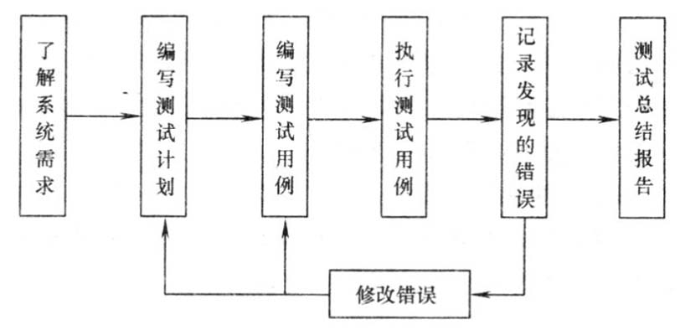
2．测试的基本工作流程
大量统计资料表明，软件测试的工作量比较大且非常重要，必须高度重视软件测试工作．依靠正规的测试流程可以确保测试工作的有效性，而所有的测试工作都要以系统的需球为根本，测试的基本工作流程如图7-2所示。

Slide 16
(1)测试计划。测试计划的制订是执行测试的基本保证，测试工作必须有正式的测试文档，没有正式的测试文档就不会有真正的测试。测试文档应该是规范的且内容丰富的一份资料。
(2)测试用例。设计测试用例是测试的关键技术问题。
测试用例就是以发现程序错误为目的而精心设计的一组测试数据，包括预定要测试的功能、应该输入的测试数据、所要执行的操作和预期的结果。
设计测试用例最困难的问题是设计测试的输入数据。
不同的测试数据发现程序错误的能力差别很大，为了提高测试效果，降低测试成本，虚该选用高效的测试数据。

Slide 17
(3)执行测试。
在完成测试用例的编写工作后，测试工作就比较简单了，可以手工完成，也可以通过测试工具辅助完成，现在有许多商用的软件测试工具。
测试小组也可以根据需要自行开发一些必要的测试工具。在测试中发现的错误，需要及时地记录和整理，在测试完牛后统一分析、修改，然后重新测试。
通常这种工作需要反复多次，直到达到测试结束的标准。

Slide 18
(4)测试报告。
测试报告是对测试阶段工作的总结，主要包括：
1)引言。介绍测试的目的、范用，测试的角度和标准，测试结果概要。
2)测试计划和配置。包括系统配置、运行配置．测试标准和评价等。
3)接口测试。描述对系统接口的测试和结果， I
4)功能测试。描述对系统各种功能的测试和结果。 I
5)开发测试。包括正常数据和过载数据下的测试，以及在错误数据下的测试和结果。
6)交付使用的准备。包括交付使用的软件目录，留待解决的问题，质量检验结果，对测试结果进行归纳．给出系统可接受的程度。 I
7)附录。包括参考史献、异常状况小结、测试数据等。

Slide 19
7．2．2黑盒测试法
1．基本原理
黑盒测试法(Black．Box Testing)是测试者把程序看成是一个黑盒，即测试者完全不考虑程序内部结构特性，而仅仅关心寻找程序未按规范运行的情况，并且仅仅按程序的规范导出测试数据。
一般来说用这种方法查出程序中所有错误只能使用“穷举”输入测试。
穷举输入测试就是把所有可能的输入都作为测试情况使用。例如一个等边三角形判定程序，如果用三组数据测试证明该程序的处理结果是正确的，但这并不等于说用第四组数据、第五组数据……均能证明这种程序是正确的。
因此，要穷举地测试这个三角形判定程序，就得把所有合法的三角彤数据统统拿来测试，这些测试数据本身就是天文数字，实际上根本不可能做到这一点。

Slide 20
由此可以得出两个推断：
(1)测试并不能保证程序中没有错误。
(2)穷举测试是不可能的，因此测试的目标应该是通过有限的投入(人员和时间等)，获得最大的收益，可以有限的测试情况爆可能多地查出错误。
2．具体方法
(I)等价划分。等价划分是黑盒测试的一种技术。
穷尽的黑盒测试需要使用所有有效的和无效的输入数据来测试软件，通常这是不现实的。因此只能选取少量有代表性的输入数据，以期用较小的代价暴露出较多的软件错误。
等价划分测试方法就是把被测试的软件的所有可能的输入数据(有效的和无效的)划分成若干个等价类，把无限的随机测试变成有针对性的等价类测试。

Slide 21
设计等价类的测试用例一般分为两步进行．
第一步：划分等价类并给出定义；
第二步：选择测试用例。
选择的原则是：
有效等价类的测试用例尽量公用，以期减少测试的次数；
无效等价类必须每类一例，以防漏掉本来可能发现的错误。

Slide 22
划分等价类需要经验，下述几条启发式规则可能有助于等价类的划分：
1). 如果规定了输入值的范围，则可划分出一个有效的等价类(输入值在此范围内)，两个无效的等价类(输入值小于最小值和大于最大值)。
2). 如果规定r输入数据的个数．则类似地可以划分出一个有效的等价类和两个无效的等价类。
3)如果规定了输入数据的一组值，而且软件对不同输入值做不同处理，则每个允许的输入值是一个有效的等价类，此外还有一个无效的等价类(任一个不允许的输入值)。
4)如果规定了输入数据必须遵循伪规则，则可以划分出一个有效的等价类(符合规则)和若干无效的等价类(从各种不同角度违反规则)。

Slide 23
5)如果规定了输入数据为整数，则可以划分出正整数、零和负整数置个有效类。
6)如果软件的处理对象是表格，则应该使用李表，以及---项或多项的表。
以上列出的启发式规则只是测试时可能遇到的情况中的很小的一部分，实际情况千变万化，根本无法一一列出。
为了正确划分等价类，
一是要注意积累经验，
二是要正确分析被测软件的功能。
此外，在划分无效等价类时，还必须考虑编译软件的检错功能，一般说来．编译软件肯定能发现的错误不需要再发计测试数据。
最后说明一点，上面列出的启发式规则虽然都是针对输入数据而言，但是其中绝大部分也同样适用于输出数据。

Slide 24
(2)边界值分析。经验表明，处理边界情况时，软件最容易发生错误。因此，设计使软件运行在边界情况跗近的测试方案，暴露出错误的可能性更大一螳。这里边界情况是指输入等价类或输出等价类的边界值。在选择边缘值时，要注意：
1)在选择测试实例时，不是从每个等价类中选～个值，而是选一个或几个例子，使得该等价类的边界情况成为测试的主要目标。
2)边界值分析不仅注意输入条件，还要根据输出的情况，按输出等价类设计测试用例。
3)使用边界值分析首先应仔细阅读软件的功能说明，以便找出输入条件。

Slide 25
(3)错误推测法。使用边界分析法和等价划分技术，可以帮助开发人员设计具有代表性的，容易暴露软件错误的测试用例。
但是，不同类型不同特点的软件通常义有一些特殊的容易出错的情况。此外，有时分别使用每组测试数据时软件部能正常工作，这些输入数据的组合却可能检测出软件的错误。
一般说来，即使是一个比较小的软件，可能的输入组合数也往往十分巨大，因此必须依靠测试人员的经验和直觉，从各种可能的测试用例中选出一些最可能引起软件出错的方案。

Slide 26
对于软件中可能存在哪类错误的推测，是挑选测试用例时的一个重要因素。错误推测法在很大程度上靠直觉和经验进行。它的基本想法是列举出软件中可能有的错误和容易发生错误的特殊情况，并且根据它们选择测试用例。对于软件中容易出错的情况也有一砦经验总结出来，
例如，输入数据为零或输出数据为零往往容易发生错误；如果输入或输出的数目允许变化(例如，被检索的或生成的表的项数)，则输入或输出的数目为0和l的情况(例如，表为空或只有一项)是容易出错的情况。此外，还应该仔细分析软件规格说明书，注意找出其中遗漏或省略的部分，以便设计相应的测试用例，检测开发人员对这些部分的处理是否正确。

Slide 27
7．2。3 白盒测试法
1．基本原理
黑盒测试法是把软件看成一个黑盒子，完全不考虑软件的内部结构和处理过程。它是在软件接口进行的测试，只检查软件功能是否能按照规格说明书的规定正常使用，软件是否能适当地接收输入数据产生正确的输出信息，并且保持外部信息(如数据库或文件)的完整性。
白盒测试法(White—Box Testing)的前提是可以把软件看成装在一个透明的白盒子里，也就是完全了解软件的结构和处理过程。
这种方法按照软件的内部逻辑测试软件，检验软件中的每条通路是否都能按预定要求正确工作。
白盒测试又称为结构测试，或穷举路径测试，这种方法是从检查程序的逻辑着手进行测试，允许人们检查程序的内部结构。

Slide 28
但我们知道，对于一个稍微复杂些的程序来说，其中必须会用到大量的分支判断语句，而程序也就相应地有了若干条运行路径。
一般来说，对于一个复杂的管理信息系统，可能路径的数目是非常多的，是很难穷举出所有路径的。即使可以穷举出所有路径，但是若程序遗漏了一个路径，这种方法也不易查出来。
2．具体方法
白盒测试考虑的测试案例主要针对软件内部逻辑的覆盖程度，按覆盖程度从低到高可分为语句覆盖、判定覆盖、条件覆盖、判定／条件覆盖、条件组合覆盖五种方法。
(1)语句覆盖。
语句覆盖是一个比较弱的测试标准，它的含义是，选择足够的测试实例，使得软件中的每一个语句都能执行一次。

Slide 29
(2)判定覆盖。判定覆盖的含义是，设计足够的测试实例，使得软件中的每个判定至少都获得一次“真值”和“假值”的机会，或者说使得软件中的每一个分支都至少通过。
判定覆盖要比语句覆盖严格，因为如果每个分支都执行过了，则每个语句电就执行过了。
(3)条件覆盖。条件覆盖的含义是，对于每个判定中所包含的若十个条件，应设计足够多的测试案例，使得判定中的每个条件都取到“真”和“假”两个不同的结果。
条件覆盖通常比判定覆盖强，但也有的测试实例满足条件覆盖而不满足判定覆盖。
(4)判定／条件覆盖。判定／条件覆盖的含义是，设计足够多的测试实例，使得判定中的每个条件都能取得各种可能的“真”和“假”值．并且使每个判定都能取到“真”和“假”两种结果。

Slide 30
(5)条件组合覆盖．
条件组合覆盖的含义是，设计足够多的测试实铡，使得每个判定中条件的各种可能组合都至少出现一次。
显然，满足条件组合覆盖的测试一定满足判定覆盖、条件覆盖和判定／条件覆盖。
不管采朋哪一种覆盖标准，首先都需要列出软件中的判定，所以必须考虑所有的条件句和循环语句。经过比较可以发现，条件组合覆盖标准比其他标准优越。不过应该注意的是，即使是条件组合覆盖的测试，也仍然不能发现全部错误，还需要黑箱测试做补充。

Slide 31
但我们知道，对于一个稍微复杂些的程序来说，其中必须会用到大量的分支判断语句，而程序也就相应地有了若干条运行路径。
一般来说，对于一个复杂的管理信息系统，可能路径的数目是非常多的，是很难穷举出所有路径的。即使可以穷举出所有路径，但是若程序遗漏了一个路径，这种方法也不易查出来。

Slide 32
2．具体方法
白盒测试考虑的测试案例主要针对软件内部逻辑的覆盖程度，按覆盖程度从低到高可分为语句覆盖、判定覆盖、条件覆盖、判定／条件覆盖、条件组合覆盖五种方法。
(1)语句覆盖。
语句覆盖是一个比较弱的测试标准，它的含义是，选择足够的测试实例，使得软件中的每一个语句都能执行一次。
(2)判定覆盖。
判定覆盖的含义是，设计足够的测试实例，使得软件中的每个判定至少都获得一次“真值’’和“假值”的机会，或者说使得软件中的每一个分支都至少通过一次 。
判定覆盖要比语句覆盖严格，因为如果每个分支都执行过了，则每个语句也就执行过了。

Slide 33
(3)条件覆盖。
条件覆盖的含义是，对于每个判定中所包含的若十个条件，应设计足够多的测试案例，使得判定中的每个条件都取到“真”和“假”两个不同的结果。
条件覆盖通常比判定覆盖强，但也有的测试实例满足条件覆盖而不满足判定覆盖。
(4)判定／条件覆盖。
判定／条件覆盖的含义是，设计足够多的测试实例，使得判定中的每个条件都能取得各种可能的“真”和“假”值．并且使每个判定都能取到“真”和“假”两种结果。
(5)条件组合覆盖．
条件组合覆盖的含义是，设计足够多的测试实铡，使得每个判定中条件的各种可能组合都至少出现一次。
显然，满足条件组合覆盖的测试一定满足判定覆盖、条件覆盖和判定／条件覆盖。

Slide 34
不管采朋哪一种覆盖标准，首先都需要列出软件中的判定，所以必须考虑所有的条件句和循环语句。
经过比较可以发现，条件组合覆盖标准比其他标准优越。
不过应该注意的是，即使是条件组合覆盖的测试，也仍然不能发现全部错误，还需要黑箱测试做补充。

Slide 35
7．2．4测试策略与原则
1．测试策略
以上简单介绍了设计测试案例的几种基本方法，每种方法都各有所长，因此，对软件系统进行实际测试时，应该联合使用各种设计测试用例的方法，形成一种综合策略。
具体地说．可以使用下述策略结合各种方法：
(1).在任何情况下都应该使用边界值分析的方法。
用这种设计方法设计出的测试用例暴露软件错误的能力最强。注意，应该既包括输入数据的边界情况又包括输出数据的边界情况。
(2)必要时用等价划分法补充测试用例。
(3)必要时再用错误推测法补充测试用例。 ’
(4)对照软件逻辑，检查已经设计出的测试用例。
可以根据对软件可靠性的要求采用不同的逻辑覆盖标准，如果现有测试用例的逻辑覆盖程度没有达到要求的覆盖标准，则应再补充一些测试用例。
应该强调指出，即使使用上述综合策略设计测试用例，仍然不能保证测试将发现一切软件错误；但是，这个策略确实是在测试成本和测试效果之间的一个合理的折中。

Slide 36
2．测试原则
综上所述，系统测试确实是一件十分艰巨繁重的工作。
在实际工作中通常是以黑盒和白盒测试作为基本方法，将这二者结合起来，在一些原则的指导下，按照一定的步骤开展系统测试工作。
进行系统测试时通常可重点考虑以下几个原则：
(1)确定预期输出结果。
(2)应避免测试自己的程序。
(3)进行破坏性测试。不仅要选用合理的输入数据进行测试，还应选出不合理的甚至错误的输入数据。
(4)除了检查程序是否做了它应该做的工作，还应检查程序是否做了它不该做的事情。
(5)应保留测试数据，以便程序修改后进行再测试。

Slide 37
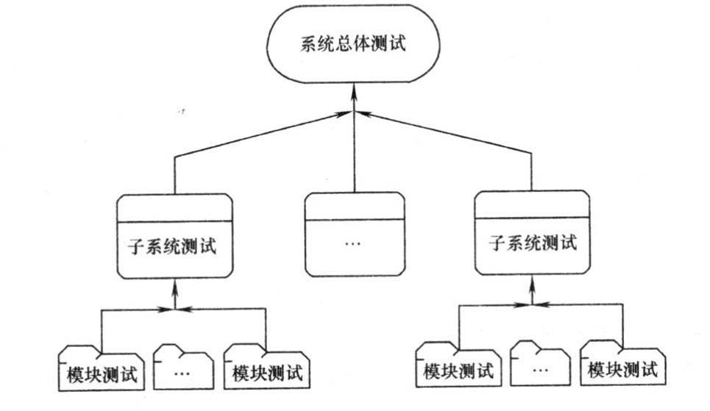
7。2．5系统测试的步骤
测试是一项非常复杂的、创造性的和需要高度智慧的挑战性工作，测试一个大型系统所要求的创造力可能要超过设计这个程序所要求的创造力。但我们从前几章的内容可以看出．系统是由若干个子系统组成的，而子系统又是由若干个模块构成的。因此，为了加快测试速度，提高其效率，人们一般按照“自底向上”的原则按模块测试、子系统测试、系统总测试三个阶段进行系统测试工作。如图7-3所示。

Slide 38
1．模块测试
模块测试，也称单元测试。其目的是保证每个模块本身能正常运行，在该步测试所发现的问题大都是程序设计或详细设计中的错误。对于模块测试，一般分成人工走通和上机测试两步进行。
人工走通就是打印出源程序，然后参照详细设计阶段的资料(如伪码)的要求把程序在纸上“走一遍”。
程序的错误可分成语法错误和逻辑错误两种情况，一般说来，只要认真检查就可以发现绝大部分的语法错误和部分逻辑错误。而用计算机进行交互测试时，每发现一个错误后要先改正错误才能继续测试，而且往往是改了旧错，又出新错，总体效率要明娃降低。
因此，绝不要一将源程序键入计算机就忙于立即执行，而应先在纸上走通。

Slide 39
程序的检查最好请审查小组或其他开发者进行，因为程序编制者在审查时往往会犯编程时同样的错误，而查不出某些问题。但这只是理想的情况，由于人力、财力所限，目前的测试基本上还是由编程者本人进行。
当人工走通以后．就可上机测试了…总的来看，语法错误比较容易发现和修改(冈此现在的高级语言集成环境都具备语法检查功能，如果程序中出现语法错误，集成环境会“自动”检查出来)，而要追踪逻辑错误则比较困难。
为了有效地发现并改正逻辑错误，需要认真准备测试数据，组合运用白盒与黑盒法进行系统测试。

Slide 40
2．子系统测试
子系统测试又称为分调，是在模块测试的基础上进行的。它把经过测试的模块放在一起形成一个子系统来测试。
主要是测试各模块之间的协凋和通信，即重点测试子系统内符模块的接口。
【例如】，测试数据穿过接口时是否会丢失；一个模块对另一个模块是否存在因疏忽而造成的有害影响；把若干个子功能结合起来是否会产生预期的效果等。
将若干个模块连接成可运行的子系统，通常有两种方法：
(I)非渐增式。是先分别测试每个模块，再把所有模块按设计要求连成一起进行测试，这种方法称为“非渐增式”测试。
(2)渐增式。是把下一个要测试的模块同已经测试好的那些模块结合起来进行测试，测试完成后再把下一个应该测试的模块结合进来测试，这种方式称为“渐增式”测试。

Slide 41
上述两种方法实际上同时完成了模块测试和子系统测试。对这两种方法进行比较．我们可以看到：
(1)渐增式可以较早地发现模块界面之间的错误，非渐增式则要到最后将所有模块相连时才能发现这类错误。
(2)渐增式有利于排错，如果界面有错，它通常与最新加上去的那个模块有关，错误比较容易定位．．
(3)渐增式测试比较彻底，它以前面测试过的模块为基础，存对新模块进行测试的同时，以前的模块群体将得到进一步的测试。
(4)非渐增式需要更多的人工，而渐增式则可利用已经测试过的模块，但需要较多的机器时间。
需要特别注意的是，在测试一个实际系统时，并没有必要机械照搬上述某一种方法。例如，当把一个已经充分测试过的模块结合进来时，可以着重测试模块之间的接口，当把一个没有充分测试过的模块结合进来时，则需要利用已测试过的模块充分测试它。

Slide 42
3．系统总体测试
经过子系统测试，已经把一个模块装成若干子系统并经过充分测试。接着的任务是总调，也称为系统总体测试，它是将经过测试的若干个子系统组装在一起来测试，用以发现系统设计和程序设计中的错误，验证系统的功能是否达到设计说明书的要求。
刚开始总调时，不必按完全真实情况下的数据量进行，可采用一些精心设计的数据量较少的测试用例，这样不仅可以使处理工作量大大减少．而且更容易发现错误和确定错误所在范围。
系统总体测试阶段需要将现行系统手工作业方式得川的结果正确的数据作为新系统的输入数据进行“真实”运行，这时除了将结果与手工作业进行校核以外，还应考察系统的有效性、可靠性和效率。为此，最好请用户一起参与系统测试工作。

Slide 43
系统测试的关键是“真实”和全面，应该注重以下几点：
(1)测试用例应该是由有实际意义的数据组成的，可以请用户参与测试用例的设计．．
(2)对用户特别感兴趣的功能，可以增加一些测试．
(3)应该设计并执行一些与用户使用步骤有关的测试。
在总调阶段发现的问题往往和系统分析阶段的差错有关，涉及面较广且解决起来也比较闲难，这时需要和用户充分协商解决。

Slide 44
7．3 系统切换
系统测试工作完成以后，即可将新系统交付用户使用。所谓交付使用是新系统与旧系统的交替，旧系统停止使用，新系统投入运行。整个交付过程就是系统切换过程。这个过程中的主要工作有：进行用户的操作培训；选择切换方式；完成新旧系统间的数据转换等，本节将对这些工作进行介绍，
7．3．1 系统切换前的准备工作
进行系统切换之前必须预先做好大量的准备工作，这样斤能保证切换工作的顺利进行：准备工作可以从用户培训、数据准备、文档准备等几个方面进行。

Slide 45
1．用户培训
管理信息系统是一个人机系统，它的正常运行需要很多人参加工作，将有许多人承担系统所需数据的输入及计算机的操作管理。这些人员通常来自现行系统，他们熟悉精通原来的人工处理过程，但缺乏新系统处理的有关知识，为了保证新系统的顺利使用，必须提前培训有关人员。
管理信息系统的用户从职能上可分为事务管理人员、系统操作员、系统维护人员三类(当然在实际工作中，有些人可能身兼数职)。
(1)事务管理人员。新系统能否顺利运行并获得预期目标，在很大程度上与这些第一线的事务管理人员有关系，因此，可以通过讲座、报告会等形式向他们说明新系统的目标和功能、系统的结构和运行过程，以及对企业组织机构、工作方式所带来的影响。

Slide 46
对事务管理人员进行培训时，必须做到通俗、具体，尽量不采用与实际业务领域无关的计算机专业术语。
可以就他们最关心的一些问题展开对话，比如，“新的计算机管理信息系统能为我们干些什么?采用新系统后，我们与我们的职工必须学会什么新技术?采用新系统后．我们的机构和人员将发生怎样的变动?今后如何衡量我们的任务完成情况?”等。
人最的事实蜕明，我国许多管理信息系统不能正常发挥预期作用，其原因之一就是没有注意对有关事务管理人员的培训，因而没有得到他们的理解和支持。所以，我们今后在新系统开发时必须注意这一点。

Slide 47
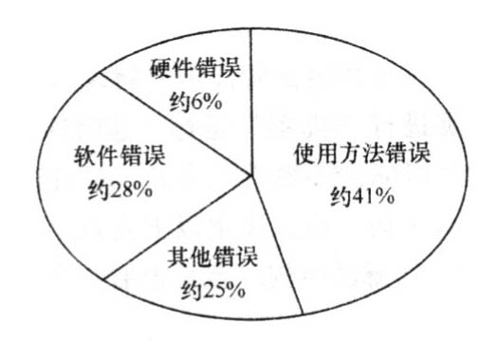
(2)系统操作员。系统操作员是管理信息系统的直接使用者。统计资料表明，管理信息系统在运行期间发生的故障，大多数是由于使用方法错误所造成的(如图7．4所示)，所以对系统操作员的培训应该是人员培圳工作的重点。
对系统操作员的培训应有充分的时间，除了培训必要的计算机软硬件知识外．还必须向他们讲授新系统的工作原理、使用方法，简单出错的处置等知识一般来说，在系统开发阶段就可以让系统操作员一起参加。

Slide 48
(3)系统管理员。系统管理员负责对系统进行日常的维护工作，因此有时也称为系统维护员。对于这些人员来说，要求他们具有一定的计算机软硬件知识(重点是网络和数据库的管列!)，，1：对新系统的原理和维护知识有较深刻的理解，在较大的企业或部门中，系统管理员．一般由信息中心或计算机室的专业技术人员担任。
有条件时，可请系统管理员与系统操作员或其他与新系统直接接触的人员召开讨论会，这有助他们了解整个系统的全貌，并给他们打好今后工作的基础。
对于大、中企业或部门用户，人员培训工作应列入该企业或部门的教育计划中，在系统开发单位配合下共同实施。

Slide 49
2．数据和文档准备
数据准备是系统切换工作中的一项十分艰巨的任务。如果新系统是在手工管理基础上建立起来的，那么就要将手工处理的数据如各类单证、报表、账册、卡片等按照新系统的规则进行分类“集中起来，然后组织人员进行数据的录入工作，将这些纸介质中存放的数据转换成机内的信息。
对由于系统运行所需要的可能是一年、几年甚至更长的时间段内的数据，录人过程所耗费的人力、时间是巨大的，相应地也必须耗费一定的财力，还必须做好录入计划以便合理安排人员、规定工作进度、抽查录入质量，进而保证系统的正常运行。
如果新系统是在已有的计算机信息系统上开发的，那么就要通过合并、更新、转换等方法将原系统的数据转换到新系统中来，这种转换工作也是十分复杂而耗时的，有的涉及数据库的改组或重建。

Slide 50
除了准备数据外，另一一项比较重要的工作是整理、准备有关文档资料。我们知道，总体规划、系统分析、系统设计、程序设计、系统测试等各项工作完成后，应有一套完整的开发文档资料，这套资料记录了开发过程中的开发轨迹，是开发人员工作的依据，也是用户运行新系统、维护新系统的依据，因此文档资料要与开发方法相一致，并且符合一定的规范，在系统切换之前要将这套文档资料准备齐全，形成正规的文件。

Slide 51
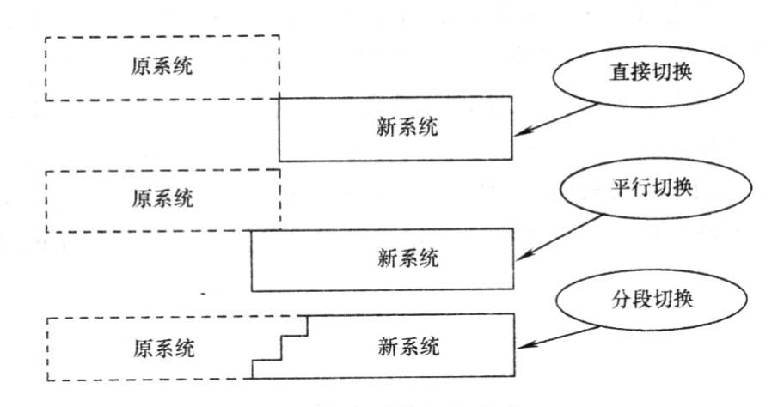
7．3．2 系统切换的方式
系统切换过程实际上是新旧交替的过程，旧的系统被淘汰，新的系统投入使用，其主要的原则是：“既要保证新系统的使用，又要保证不影响企业活动的正常展开”，为此需要根据企业的实际情况选择不同的切换方式。
常见的系统切换方法主要有一种，即直接切换、平行切换和分段切换，如图7-5所示。

Slide 52
1．直接切换
直接切换就是在原有系统停止运行的某一时刻，新系统立即投入运行，中间没有过渡阶段。用这种方式时，人力和费用最省，适用于新系统不太复杂或原有系统完全不能使用的场合，但新系统在切换之前必须经过详细测试，同时，切换时应做好各种准备，万一新系统不能达到预期目的时，须采取相应措施。
2．平行切换
平行切换就是新系统和原有系统平行工作一段时间，经过这段时间的试运行后，再用新系统正式替换下原有系统。
在平行工作期间，新旧两系统并存，一旦新系统有问题就可以暂时停止而不会影响原有系统的正常工作。
平行切换通常可分两步走，首先以原有系统的作业为正式作业，新系统的处理结果作为校核用；
第二步，当新系统运行正常后，即可以新系统处理作为正式作业，而原有系统的结果作为校核用，直到最后原有系统退出运行。
根据系统的复杂程度和规模大小不同，平行运行的时间一般在2～3个月，但有些系统可能要到1年。

Slide 53
采用平行切换的优点是风险较小，在切换期间还可同时比较新旧两个系统的性能，并让系统操作员和其他有关人员得到全面培训。因此，对于一个较大的管理信息系统，平行切换是一种最常用的切换方式。
由于在平行运行期问，要两套班子、两种处理方式同时存在，因而人力和费用消耗较大。这就要事先做好周密计划并加强运行中的管理工作。

Slide 54
3．分段切换
这种系统切换方式采取分期分批逐步切换的策略，它实际上是直接切换和平行切换这两种方式的结合。一般比较大的系统采用这种方式较为适宜，它能保证平稳运行，费用也不太大。
采用分段切换时，各子系统的切换次序及切换的具体步骤，均应根据具体情况灵活考虑，通常可采用以下策略：
(1)按功能分阶段逐步切换。首先确定该系统中的一个主要业务功能，如财务管理率先投入使用，在该功能运行正常后再逐步增加其他功能。
(2)按部门分阶段逐步切换。先选择系统中一个合适的部门进行切换试点，获得成功后再逐步扩大到其他部门。这个首选的部门可以是业务量较少的，管理过程不太复杂的，这样比较安全可靠。当然也可以选业务最繁忙的部门，这样做见效大，但风险也大。

Slide 55
(3)按机器设置分阶段逐步切换。先从简单的设备开始切换，再推广到整个系统。例如，对于联机系统，可先单机进行批处理，然后再实现联机实时处理。对于分布式网络系统，可以先用两台微机联网，以后再逐步扩大分布范围，最终形成分布式系统。
总之，系统切换的工作量较大，情况十分复杂。国内外资料表明，管理信息系统的故障大部分发牛在系统切换阶段，这就要求我们切实做好准备工作，拟定周密的计划，使系统切换不至于影响正常的工作。

Slide 56
本 章 结 束

